Slide 1
Makina Dinamiği
Ders işleyiş kurallarının tartışılması
Genel Kavramlar
Dinamik Prensipler, Makinalarda Kuvvetler

Slide 2
Ders işleyiş kurallarının tartışılması
Dersin Amacı, İletişim Kanalları,
Haftalık Ders Programları,
Kazançlarımız ve Değerlendirme Kuralları

Slide 3
Ders işleyiş kurallarının tartışılması
Dersin Amacı:
Herhangi bir makinada veya mekanizmada etkili olan kuvvetlerin
Statik ve Dinamik dengeleme metotlarını ve
Mekanik titreşimlerde temel kavramları, doğal frekansı, zorlanmış titreşimi, yay karakteristik denklemini, yay sabiti, yayların bağlanma şekillerini, sönüm elemanları ve sönüm katsayılarını öğretmektir.

Slide 4
Ders işleyiş kurallarının tartışılması
Öğrenme Çıktıları:
Bir mekanizmaya etkiyen kuvvet/kuvvetleri analiz eder. Uzuvlararası kuvvet iletimini metodik olarak çizer ve hesaplar.
Makinalarda statik ve dinamik dengeleme ilkelerini bilir.
Çok silindirli motorlarda dengeleme esaslarını dikkate alır. Volan boyutlandırması ve hesaplarını yapar.
Motorun kendi elemanlarının kütlesel atalet momentlerini hareket denklemlerinde hesaba katar.
Kütle indirgelenmesinde indirgenecek nokta sayısı ile seçilecek parametre sayısı arasında ilişki kurar. Krank-muylu eksenine ve piston-perno merkezine indirgenmiş kütlelerin atalet kuvvetlerini hesaplar
Mekanik titreşimlerde temel kavramları, doğal frekansı, zorlanmış titreşimi, yay karakteristik denklemini, yay sabiti, yayların bağlanma şekillerini, sönüm elemanları ve sönüm katsayılarını bilir.

Slide 5
Ders işleyiş kurallarının tartışılması
İletişim:
Ders Notları, Tüm duyurular ve Sınav Sonuçları: http://otomatikkontrol.omu.edu.tr/
Oda: 329 Tel:1536
Email:nurdan.bilgin@omu.edu.tr

Slide 6
Ders işleyiş kurallarının tartışılması
Bu dersi almadan önce, dinamik, mekanizma tekniği ve sayısal yöntemler derslerinin geçilmiş, en azından alınmış olması gerekir.
Bu dersi alan öğrencinin mekanizmalarda konum,hız ve ivme analizini yapabiliyor olması ve ikinci dereceden bir diferansiyel denklemi çözebiliyor olması beklenmektedir.
Dönem içi değerlendirmesi 1 ara sınav, 4 kısa sınav ve 1 ödev şeklinde olacaktır.
Ödev küçük bir proje şeklinde olacaktır ve 2-3 haftalık bir zamanda tamamlanması beklenecektir. Ödevde kendi seçtiğiniz bir programlama dili veya paket program kullanmaya gereksinim duyacaksınız.
Ödevlerin ve kısa sınavların telafisi yapılmayacaktır. Kopya veya kopya şüphesi ilgili ödev veya sınavdan sıfır alma sebebidir.
Bölümün kabul ettiği mazaretler çerçevesinde telafi sınavı alabilirsiniz, ancak telafi sınavlarının normal zamanlı sınavlardan daha ağır olacağını dikkate almanızı öneririm..

Slide 7
Haftalık Ayrıntılı Ders İçeriği
Haftalar | Ders İçeriği | Ders İçi ve Dışı Etkinlik Planları
1. Hafta | Makinalarda Kuvvet Analizi : Temel Kevramlar,
2. Hafta | Statik Kuvvetler Etkisi Altında Denge Problemi
3. Hafta | Dinamik Kuvvet Analizi | Kısa Sınav 1 (Dersten hemen sonraki saat)
4. Hafta | Dinamik Kuvvet Analizi
5. Hafta | Virtüel İş prensibi ile statik ve dinamik kuvvet analizi
6. Hafta | Makinalarda Dinamik Hareket Analizi | Kısa Sınav 2 (Dersten hemen sonraki saat)
7. Hafta | Hareket Denklemi; Hareket Denklemlerinin Sayısal Yöntemlerle Çözümü | Proje – Ödev Dağıtımı
8. Hafta | Hareket Denklemlerinin Sayısal Yöntemlerle Çözümü; Volan Seçimi
9. Hafta | Ara Sınav

Slide 8
Haftalık Ayrıntılı Ders İçeriği
Haftalar | Ders İçeriği | Ders İçi ve Dışı Etkinlik Planları
10. Hafta | Tahrik Elemanı Motor
11. Hafta | Dengelemeye Giriş; Dönen Cisimlerin Dengelenmesi | Kısa Sınav 3 (Dersten hemen sonraki saat)
12. Hafta | Dengeleme Makinası, Yerinde Dengeleme, Mekanizmaların Dengelenmesi, Pistonlu Makinalarda Dengeleme
13. Hafta | Bir serbestlik dereceli sönümlü serbest titreşi
14. Hafta | Bir serbestlik dereceli sönümlü serbest titreşim | Kısa Sınav 4 (Dersten hemen sonraki saat)

Slide 9
Ders işleyiş kurallarının tartışılması
Dersin Kitabı / Malzemesi / Önerilen Kaynaklar
Ders Kitabı:
“Makina Teorisi-2 Makina Dinamiği”, Eres Söylemez, Birsen Yayınevi, İstanbul, Güncelleştirilmiş 3. Baskı 2017.
2. “Makina Teorisi”, Özgür Turhan, Nobel Yayınevi, 2012.
References:
1. “Design of Machinery” R. L. Norton, McGraw Hill, 2011.
3. “Makina Dinamiği”, İbrahim Deniz Akçalı, Karahan Yayınevi, 2011.
4. “Teori ve Problemlerle Makina Dinamiği”, Fatih. M. Botsalı,, 2. Baskı, Nobel Yayın, 2010.

Slide 10
MAKİNALARDA KUVVET ANALİZİ
Mekanizmalar, sadece kinematik özellikleri karşılamak üzere tasarlandıklarında, bir makinenin parçası olarak kullanıldığında düzgün çalışmayabilir.
Sürtünmeden dolayı sıkışabilir,
Mafsallar üzerinde etki eden kuvvetler çok yüksek olabilir veya
Çok yüksek atalet kuvvetleri ortaya çıkabilir.

Slide 11
MAKİNALARDA KUVVET ANALİZİ
Bir mekanizma, temel olarak kuvvet ve hareket iletmek için özel olarak tasarlanır ve kullanılır.
Bir mekanizmadaki hareketin belirlenmesinden sonra,
Her bir mafsal ve uzvun üzerine gelecek kuvvet ve momentler hesaplanarak yeniden boyutlandırılması gereklidir.
Mekanizma olarak, iyi çalıştığını düşündüğünüz bir tasarım üzerine gelecek yükleri karşılayacak malzeme olanaksız olduğundan gerçekleştirilemeyebilir.
Makineler, yaylar gibi elastik elemanları da içerir. Bu elamanlar kuvvet analizi sırasında sistemi etkileyeceklerinden hesaplamalara dahil edileceklerdir.

Slide 12
Dinamik Prensipler
Dinamik analizde kullanılan prensipler Newton’un hareket kanunlarıdır.
Bir maddesel noktaya etki eden bileşke kuvvet sıfır ise, maddesel nokta başlangıçta duruyor ise durmaya, hareket ediyorsa hareketini sabit hızla sürdürmeye devam eder.
Bir maddesel noktaya etki eden kuvvetler sıfır değilse, maddesel noktadaki momentum değişimi bileşke kuvvetin şiddeti ile orantılı ve bu bileşke kuvvetin yönündedir.
$$F=\frac{dmv}{dt} ancak m sabit ise F=ma$$
Her etkiye eşit ve ters yönde bir tepki vardır.

Slide 13
Dinamik Sistemlerde Temel Boyutlar
Kuvvet:
1. yasaya göre, bir maddesel noktanın hareket durumunu değiştiren değer
2. yasaya göre, bir standart kütleye bir birim ivme veren yönü ve şiddeti olan bir vektörel kavramdır.
Kütle
2. yasaya göre, maddesel noktaya etki eden kuvvet ile, bu kuvvet sonucu oluşan ivmenin oranıdır.
Zaman
Olayları sıralamak için kullanılan kavramdır.
Değer | Birim İsmi | Sembol
Uzunluk | Metre, (milimetre) | m, (mm)
Kütle | Kilogram | kg
Kuvvet | Newton | N
Zaman | Saniye | s
İş ve Enerji | Joule | J
Güç | Watt | W
Frekans | Hertz | Hz

Slide 14
Kuvvet ve Kuvvet Çiftleri
Kuvvet bir vektörel değerdir; şiddeti, yönü ve etki noktası vardır.

Slide 15
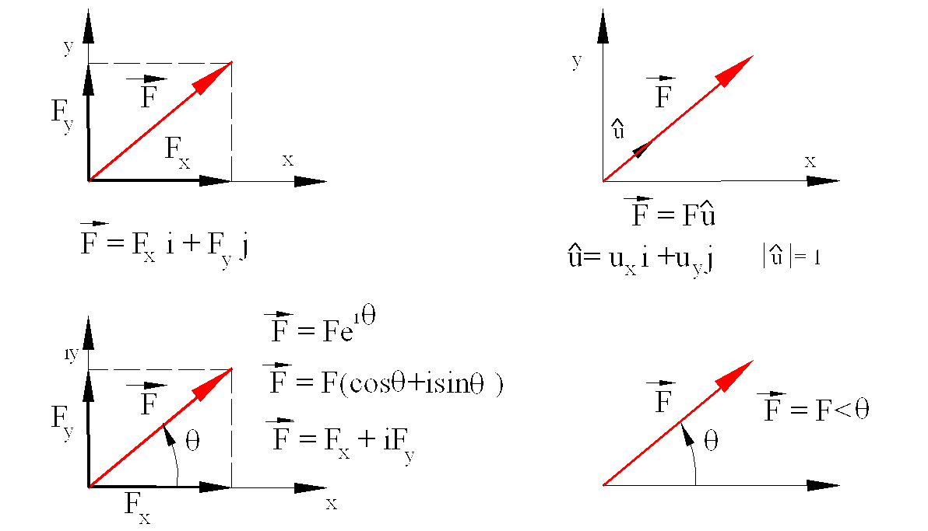
Kuvvet ve Kuvvet Çiftleri
Kuvvet bir vektörel değerdir; şiddeti, yönü ve etki noktası vardır.

Slide 16
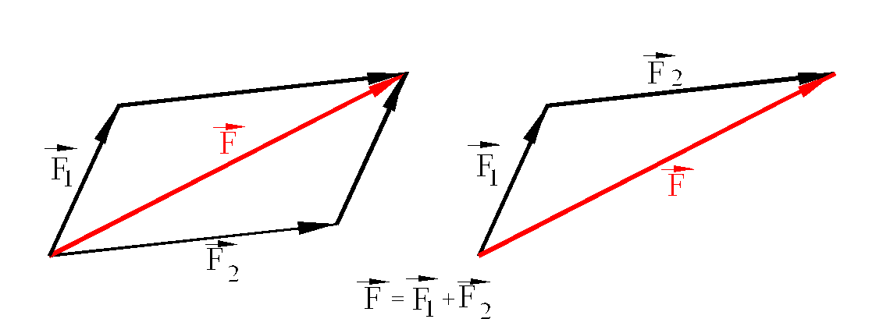
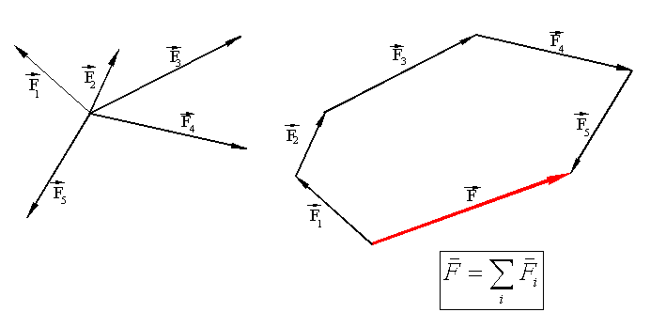
Kuvvet ve Kuvvet Çiftleri
Kuvvetlerin toplanması ve çıkarılmasında paralelogram kuralı geçerlidir.
Bileşke kuvvet kuvvet poligonu yöntemi ile de bulunabilir.

Slide 17
Kuvvet ve Kuvvet Çiftleri
Kuvvetlerin toplanması ve çıkarılmasında paralelogram kuralı geçerlidir.
Bileşke kuvvet kuvvet poligonu yöntemi ile de bulunabilir.

Slide 18
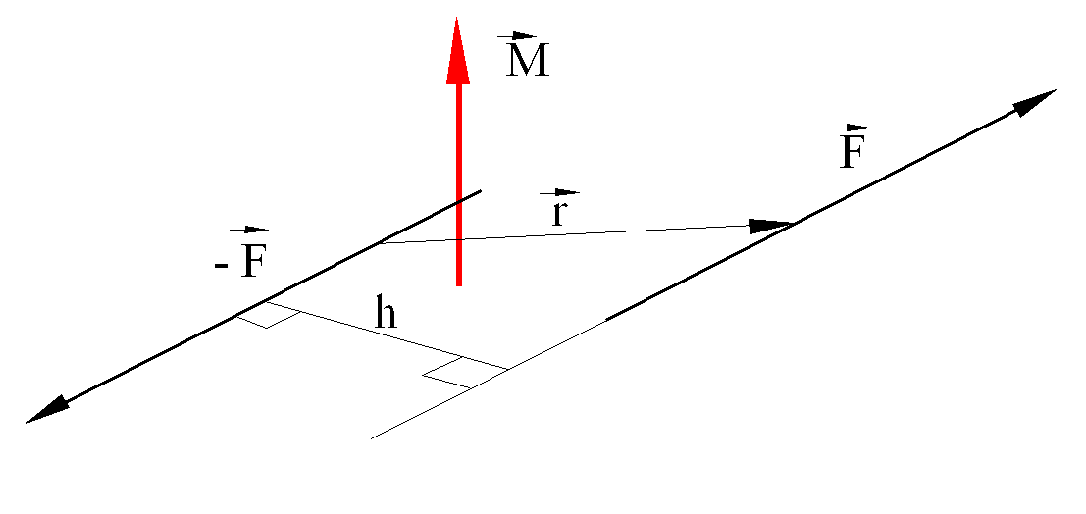
Kuvvet ve Kuvvet Çiftleri
Etki kuvvetleri birbirine paralel, şiddetleri eşit ve ters yönde iki kuvvete kuvvet çifti denir.
Kuvvet çiftinin moment kolu bu iki etki doğrultusu arasındaki dik uzaklıktır ($h$ uzaklığı).
Bu kuvvet çiftinin momenti, kuvvetlerin bulunduğu düzleme dik, yönü sağ el kuralı ile belirlenen $M$ ile gösterilen bir vektördür.
Bu momentin şiddeti $M=hF$ olarak bulunur. Moment vektörü vektörel çarpım olarak şöyle yazılır.
$$\vec{M}=\vec{r}×\vec{F} \left(M=r×F\right)$$

Slide 19
Kuvvet ve Kuvvet Çiftleri
$$\vec{M}=\vec{r}×\vec{F} \left(M=r×F\right)$$
Bu moment vektörünün etki noktası yoktur.
Bağıl konum vektörü r, kuvvet çiftini oluşturan iki ters yönlü kuvvetin etki doğrultuları arasında çizilen her hangi bir vektördür.
M moment vektörünü yaratan kuvvet çifti tek değildir. Yani çok sayıda kuvvet çifti aynı yöne ve şiddete sahip momenti yaratabilir.

Slide 20
F Kuvvetinin Taşınması
F kuvvetinin etki noktasını A noktasından geçecek hale getirmek.
$$\vec{F}$$
A
$$\vec{r}$$
$$\vec{F}$$
$$\vec{F}$$
$$\vec{r}$$
$$\vec{F}$$
A
$$\vec{M}=\vec{r}×\vec{F}$$
$$=$$
A
$$−\vec{F}$$

Slide 21
F Kuvvetinin Taşınması
F kuvvetinin etki noktasını A noktasından geçecek hale getirmek.
$${\vec{F}}_{2}$$
$${\vec{F}}_{3}$$
$${\vec{F}}_{1}$$
$${\vec{r}}_{1}$$
$${\vec{r}}_{2}$$
$${\vec{r}}_{3}$$
$${\vec{F}}_{4}$$
$$\vec{F}$$
A
$${\vec{r}}_{4}$$
$$\vec{M}$$
$$=$$
A
$$⇓$$
$$\vec{F}$$
$$\vec{r}$$
A

Slide 22
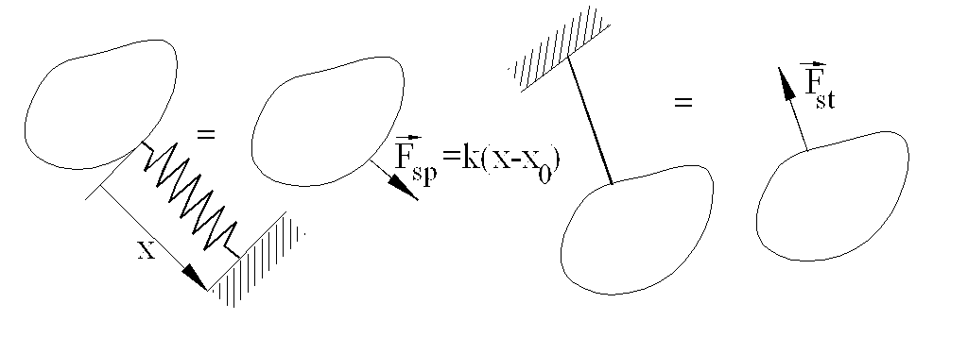
Makinalarda Kuvvetler
Makine, rijit kabul edilen bir grup cismin (uzuv) mafsallarla birleştirildiği, belirli bir iş yapmak üzere tasarlanmış bir sistemdir. Makinalarda uzuvlara çeşitli tipte kuvvetler etkir.
Tepki Kuvvetleri (Mafsal Kuvvetleri)
Mafsal Kuvvetleri, etki-tepki şeklinde mafsalların temas noktasında oluşur.
Mafsal kuvveti, mafsalın sınırlandığı yönde, yani hareketin olmadığı yönde oluşur.
Fiziksel Kuvvetler
Sürtünme ve Direnç Kuvvetleri
Atalet Kuvvetleri

Slide 23
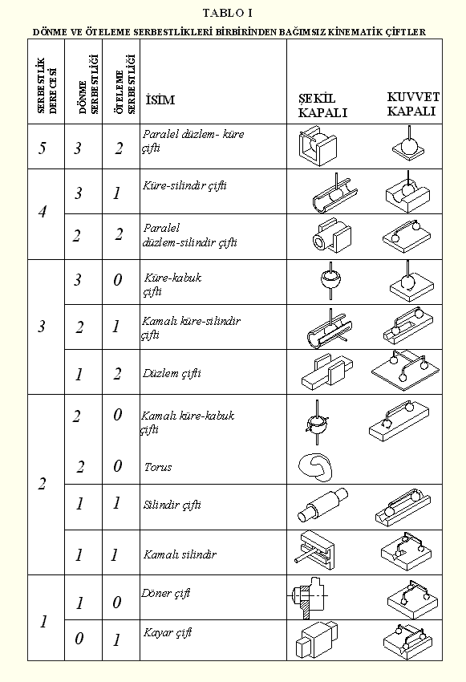

Slide 24
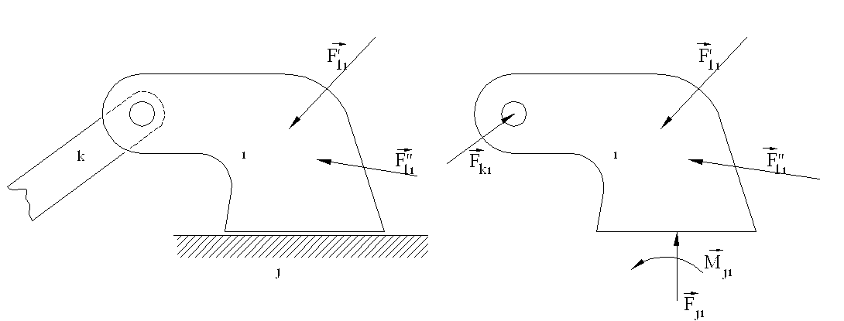
Serbest Cisim Görüntüsü
Bir makine çok sayıda rijit cisimden oluşur. Bir rijit cismi veya rijit cisim grubunu bağımsız olarak ele alıp, üzerine etkiyen tüm kuvvet ve momentleri göstermek üzere çizilen resme serbest resim diyagramı (Free Body Diagram) adı verilir.
Serbest Cisim Diagramının (SCD) temiz ve düzgün çizilmesi konunun anlaşılmasına yardımcı olur.
SCD yanlış veya eksik çizilirse yanlış sonuçlara ulaşılır.

Slide 25
Statik Denge
Newton’un 1. yasasına göre bir cisme etki eden kuvvet ve momentlerin toplamı sıfır ise cisim statik dengededir. Bu denge durumu iki denklemle ifade edilir.
$$\sum{F}=0 ve\sum{M}=0$$
Uzaysal Sistemlerde;
$$\sum{F_{x}}=0,\sum{F_{y}}=0,\sum{F_{z}}=0$$
$$\sum{M_{x}}=0,\sum{M_{y}}=0,\sum{M_{z}}=0$$
Düzlemsel sistemlerde;
$$\sum{F_{x}}=0,\sum{F_{y}}=0, \sum{M_{z}}=0$$

Slide 26
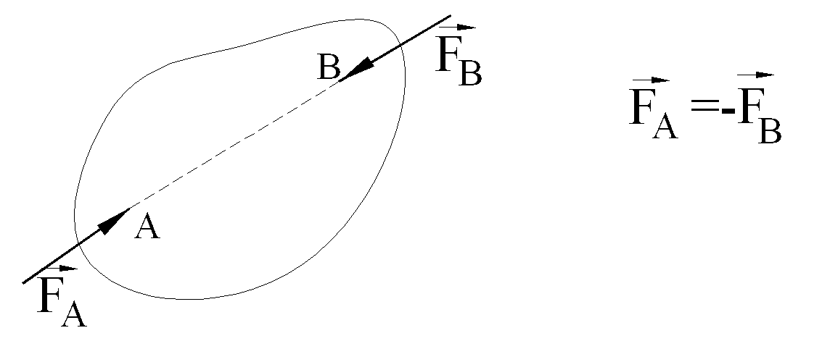
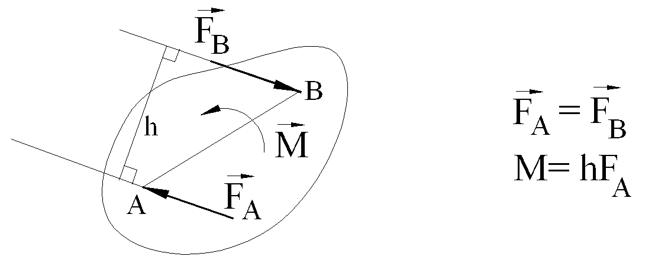
Bir cisim üzerine etkiyebilecek kuvvet sistemleri
İki kuvvet etkisi altında denge
İki kuvvet, bir moment etkisi altında denge
Üç kuvvetin etkisi altında denge

